Slide 1






La Energía Undimotriz

Slide 2
¿Que es?
La energía undimotriz o energía de las olas es la captura de energía del movimiento de las olas que produce el viento para realizar un trabajo útil, por ejemplo, generar electricidad, desalinizar agua o bombear agua. Una máquina que explota la energía de las olas es un convertidor de energía de las olas. Es una de las fuentes de energía renovable en estudio.

Slide 3
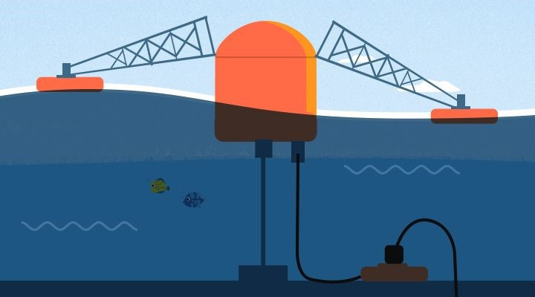
que tipo de energía es
La energía undimotriz es un tipo de energía renovable que aprovecha el movimiento de las olas del mar para generar electricidad.

Slide 4
Fundamento de Funcionamiento
La energía undimotriz se basa en el aprovechamiento de la energía mecánica de las olas del mar. Para que se genere, se requiere de un calentamiento desigual de la atmósfera, que produce ráfagas de viento que estimulan las olas.
El funcionamiento de la energía undimotriz se puede explicar de la siguiente manera:
El viento calienta de manera desigual la atmósfera, lo que produce ráfagas de viento.
Las ráfagas de viento rozan la superficie del mar, generando oleaje.
Las olas entran en un sistema que empuja cámaras de aire comprimido, lo que mueve las turbinas.
Las turbinas generan electricidad.

Slide 5



Desventaja y Ventajas
Desventaja
Ventaja
* Renovable y limpia: no produce emisiones contaminantes ni gases de efecto invernadero.
* Gran potencial energético: el océano ofrece una fuente inagotable de energía.
* Menor impacto visual: las plantas undimotrices pueden estar sumergidas o cerca de la costa, sin alterar el paisaje.
Silenciosa: no produce contaminación acústica.
Desventajas de la energía undimotriz:
* Alto costo de instalación y mantenimiento: la tecnología aún está en desarrollo y requiere inversiones significativas.
* Impacto ambiental: las estructuras pueden afectar a los ecosistemas marinos y generar contaminación acústica.

Slide 6
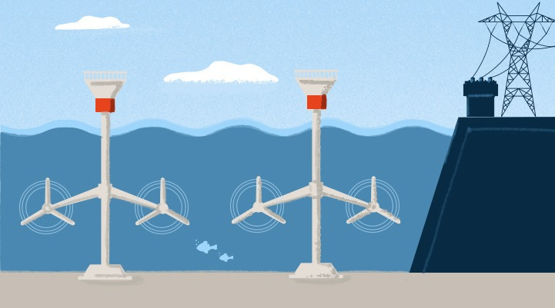
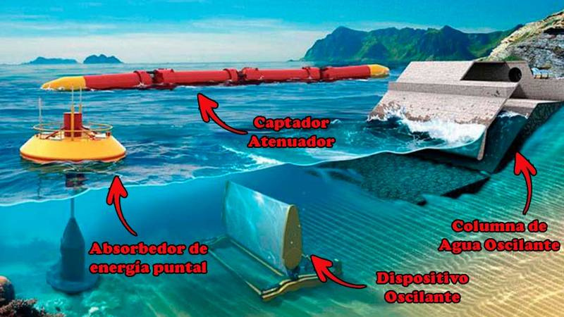
Imagenes

Slide 7
¿Donde se aplica?
La energía undimotriz se aplica en varios lugares del mundo, como España, Australia, Escocia, Japón, Portugal y México. En estos mismos lugares se usan en:
Mutriku, España
King Island, Australia
Sakata, Japón.
Las Azores, Portugala de columna de agua oscilante.
Ceará, Brasil

Slide 8
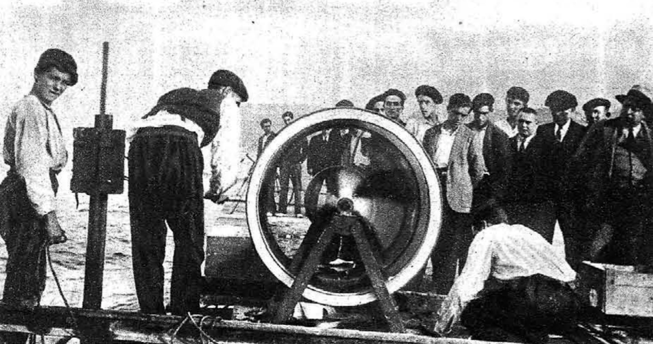
¿Quien la creo?
Girard fue el primero en patentar la idea de explotar la energía undimotriz en 1799. Sin embargo, José María Cienfuegos también fue un pionero en este campo, ya que registró dos patentes en 1897 y 1898.

Slide 9

¡Gracias por
su atención!

